Slide 1

Platforma do obsługi praktyk zawodowych
Backend
Sebastian Jabłoński
Maciej Szymański

Slide 2

Użyte technologie
Język C# w wersji 10.0
.NET 6.0
Docker & Docker Compose
Microsoft SQL Server

Slide 3
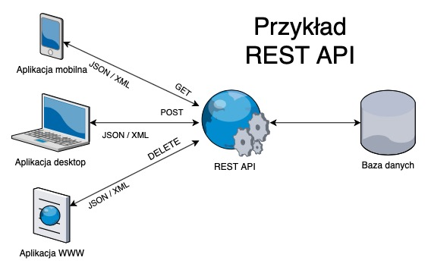
Styl architektoniczny – REST API
Wywiedziony z doświadczeń przy pisaniu specyfikacji protokołu HTTP dla systemów rozproszonych. REST wykorzystuje m.in. jednorodny interfejs, bezstanową komunikację, zasoby, reprezentacje, hipermedia, HATEOAS.
Komunikacja za pomocą JSON

Slide 4
Komunikacja backend - frontend
Za pomocą metod HTTP:
Z użyciem nagłówków
zapytań:
Cache’owanie żądań i odpowiedzi:
GET
POST
PUT
PATCH
DELETE
Parametry wywołania metod HTTP, format danych itp.
Token autoryzacji (JWT)
Użycie „ciasteczek” o dostosowanym czasie wygaśnięcia

Slide 5
Założenia działania platformy:
Zarządzanie użytkownikami: operacje CRUD, nadawanie ról i uprawnień, blokowanie
Panel użytkownika z informacjami (portfolio)
Rejestracja i logowanie
Autoryzacja i uwierzytelnianie
Materiały (pliki statyczne do pobrania)
Dodawanie pracodawców
Baza efektów uczenia się (CRUD)
Operacje na harmonogramie (CRUD)
Dziennik praktyk: notatki, dzienny przebieg praktyk, opisy, daty itp.
Logi systemu
Rozliczanie z przebiegu praktyk
Raporty
Podgląd umów
Lista użytkowników
Informacje o studencie i jego historii praktyk
Podgląd bazy firm i ofert
Ocena praktyki

Slide 6

Zabezpieczenie wymiany informacji za pomocą JSON Web Tokens

Slide 7
JSON Web Tokens
JSON Web Tokens to otwarty standard, który umożliwia transfer danych lub wymianę informacji między dwiema frakcjami.
Działa na zabezpieczonym URL-u. Dane przekazywane są zakodowane jako obiekty JSON Web Signature lub jako struktury JSON Web Encryption.
Przekazywanym informacjom można ufać, ponieważ są podpisane cyfrowo. Podpisuje się je w sposób niejawny za pomocą algorytmu HMAC lub jawnie za pomocą klucza publicznego/prywatnego RSA lub ECDSA.
Przekazane dane służą do procesu autoryzacji w aplikacji

Slide 8
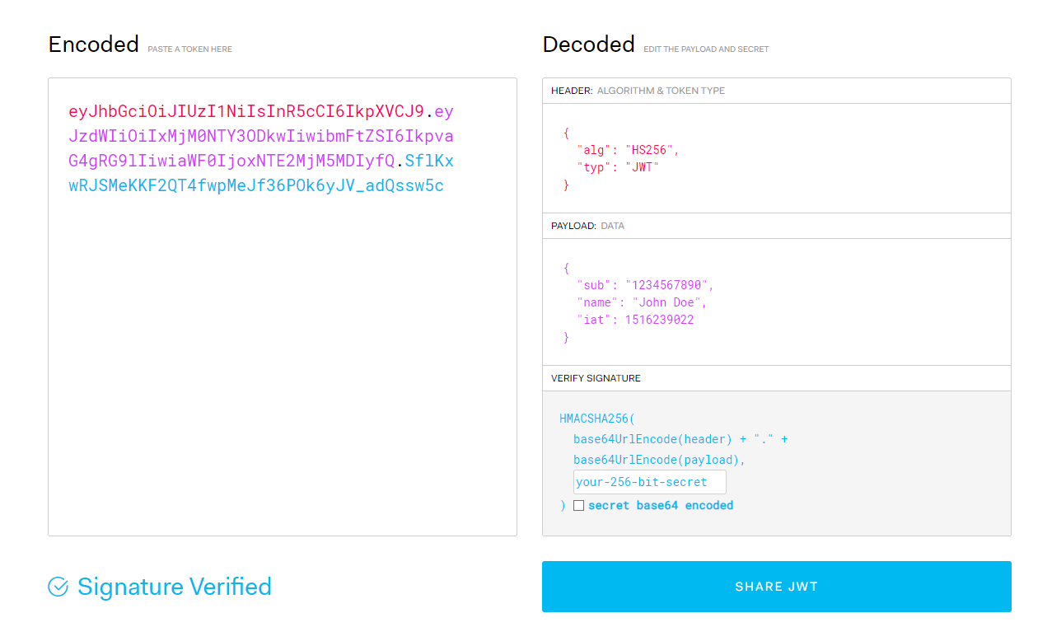

Slide 9
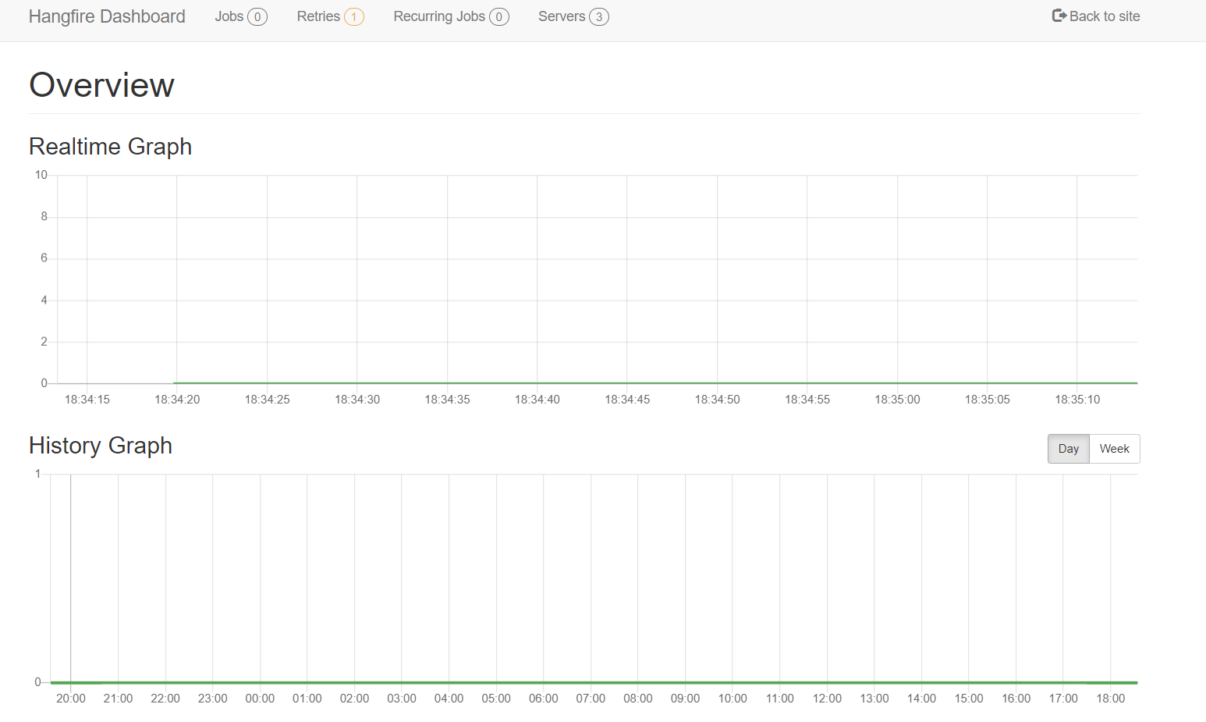
Monitorowanie zadań w tle za pomocą hangfire oraz kolejkowanie zadań

Slide 10

Baza danych
Microsoft SQL Server

Slide 11

Serwer bazy danych
Microsoft SQL Server 2019
Wystawienie obrazu bazy danych poprzez oprogramowanie Docker

Slide 12
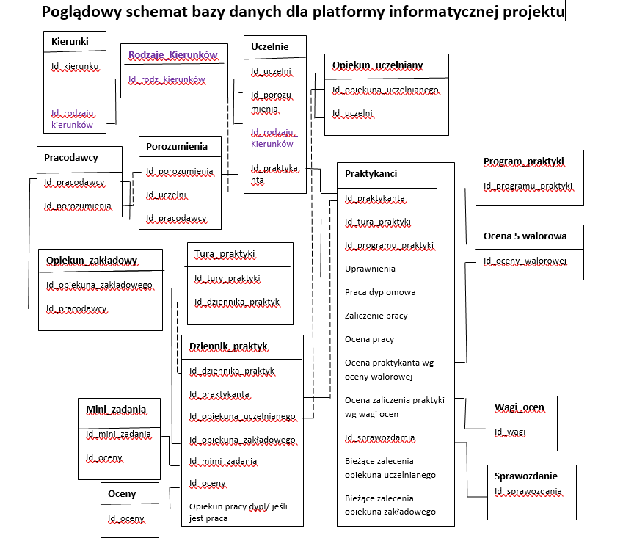
Schemat bazy danych
Schemat bazy danych zawiera takie tabele jak: Kierunki, Rodzaje kierunków, Uczelnie, Opiekun Uczelniany, Praktykanci itd.
Tabele zawierają relacje: jeden do jednego, wiele do wielu, wiele do jednego

Slide 13

Dziękujemy za uwagę
Sebastian Jabłoński
Maciej Szymański

